Slide 1
KHÁNG SINH TRONG ĐIỀU TRỊ BỆNH XOANG TỔ LÔNG
TS BS. PHẠM MINH NGỌC

Slide 2
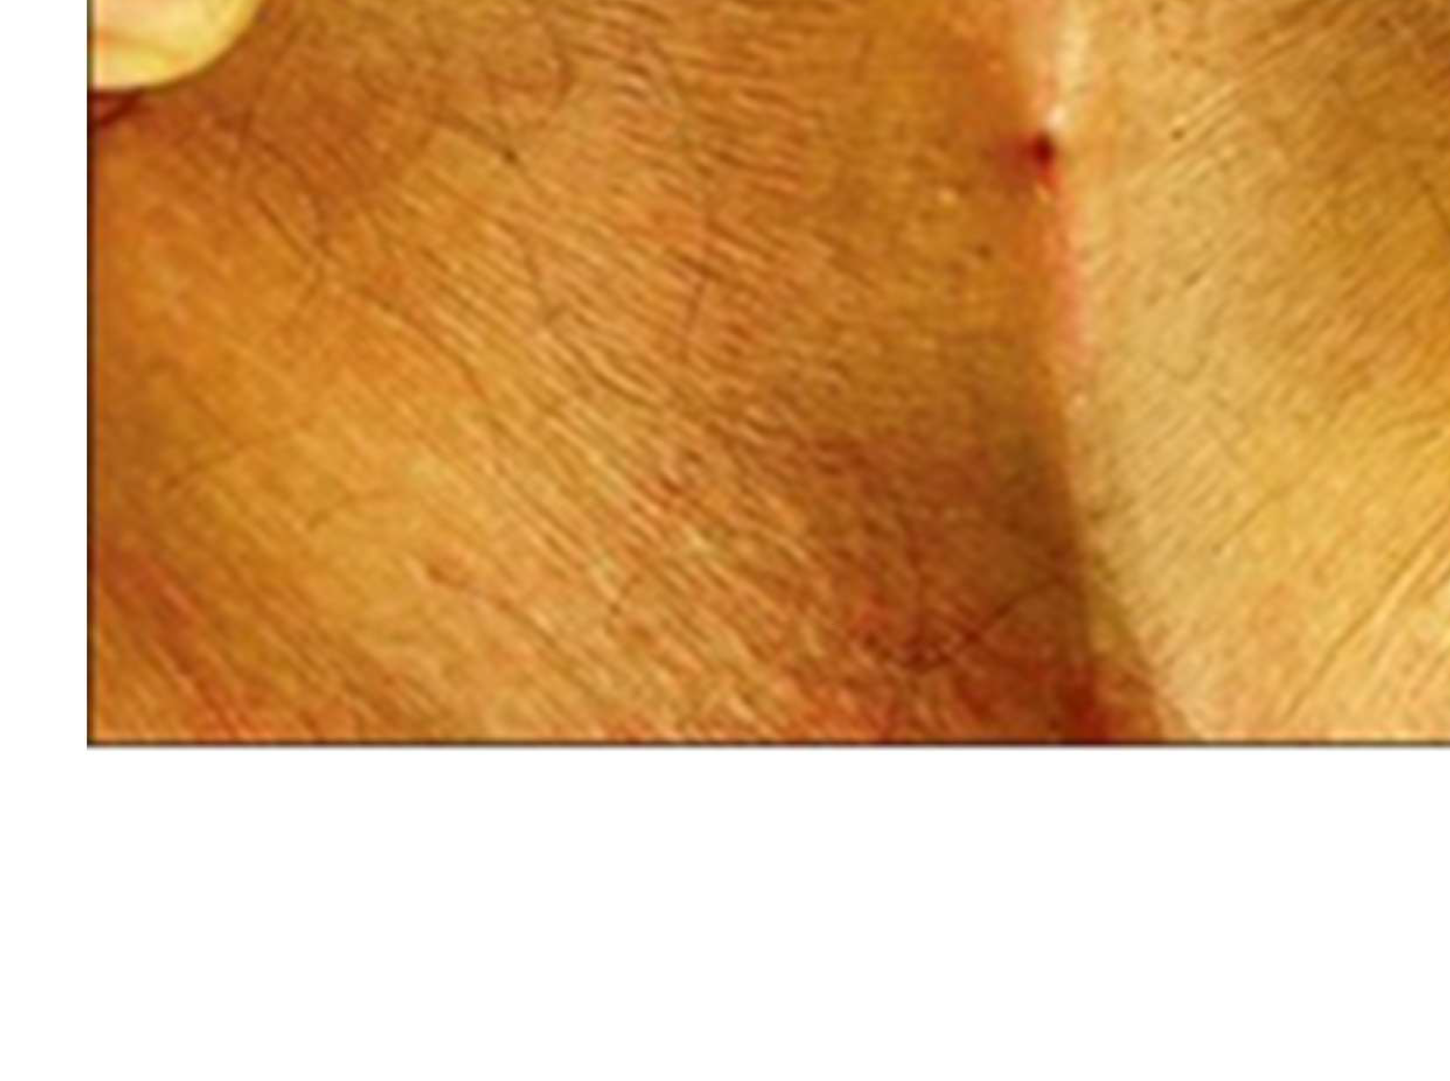
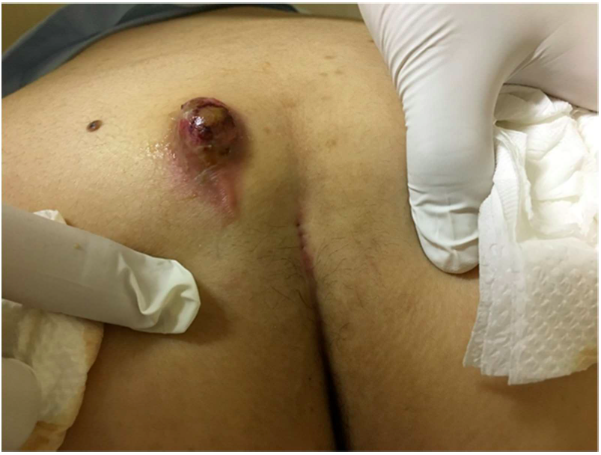
VI KHUẨN TRONG BỆNH XOANG TỔ LÔNG

Slide 3
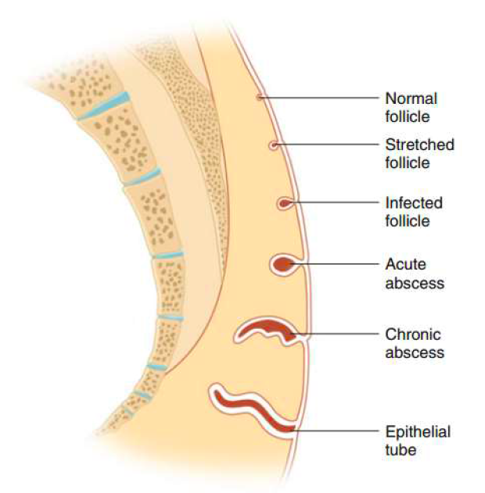
VI KHUẨN TRONG BỆNH XOANG TỔ LÔNG

Slide 4
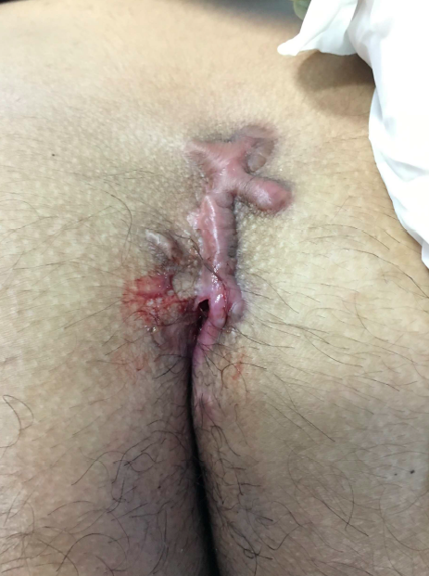
VI KHUẨN TRONG BỆNH XOANG TỔ LÔNG
Phân lập được vi khuẩn trong 50%-70% trường hợp
Tỉ lệ nhiễm khuẩn tăng ở dạng XTL tái phát
Polymicrobial nature

Slide 5
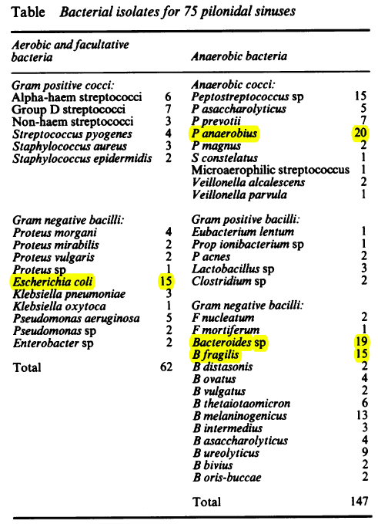
VI KHUẨN TRONG BỆNH XOANG TỔ LÔNG

Slide 6
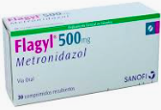
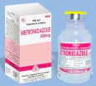

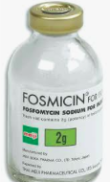
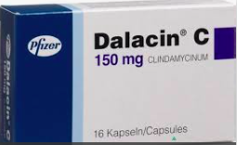
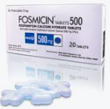
LỰA CHỌN KHÁNG SINH
→ Vi khuẩn kỵ khí
→ Vi khuẩn Gram (-)
→ Staphylococcus aureus
→ Kháng sinh phổ vi khuẩn rộng

Slide 7
KHÁNG SINH TRƯỚC MỔ
Dạng cấp tính (áp xe):
Ngăn nhiễm trùng lan rộng
Không thay thế được phẫu thuật
Dạng mạn tính:
Kháng sinh dự phòng
Không thay đổi kết quả điều trị

Slide 8
KHÁNG SINH SAU MỔ
Giảm tỉ lệ biến chứng, thời gian lành thương, tỉ lệ tái phát: weak evidence
Tăng thời gian sử dụng hoặc phối hợp kháng sinh: không tăng hiệu quả điều trị

Slide 9
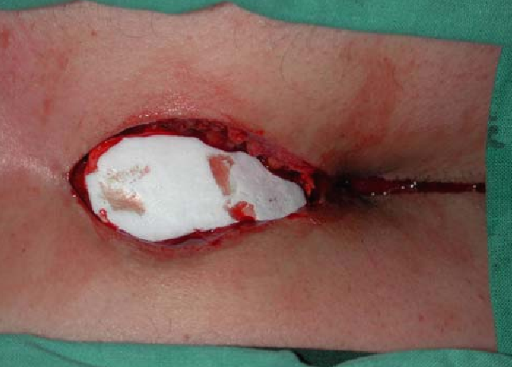
KHÁNG SINH TẠI CHỖ
Miếng xốp tẩm kháng sinh (gentamicin-impregnated collagen-based sponge)
Vết mổ lành nhanh hơn
Kết quả nghiên cứu chưa thống nhất

Slide 10
VAI TRÒ CỦA KHÁNG SINH
Clinical Practice Guidelines (ASCRS)
Antibiotics have a limited role in the treatment of ei- ther acute or chronic pilonidal disease, although oral or intravenous agents may be considered in patients with significant cellulitis, underlying immunosup- pression, or concomitant systemic illness.
MANY THANKS!

